Slide 1




Муниципальное автономное дошкольное образовательное учреждение
«Детский сад № 11»
Как же весело зимой!
Воспитатель:
Литинская О.В.

Slide 2

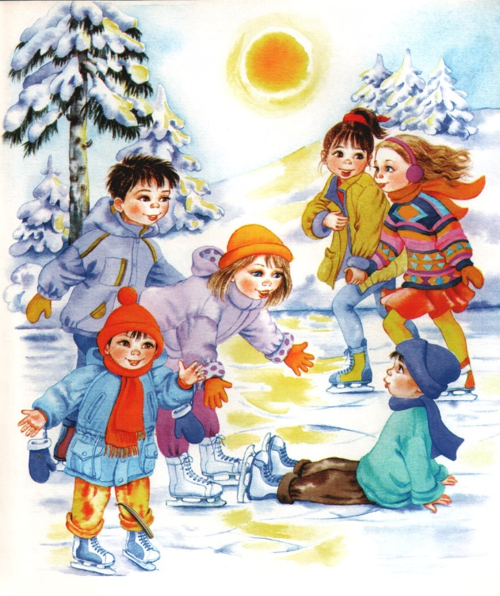
Стихи про зиму
Мороз – волшебник!
Это видно сразу:
Я свой альбом еще не открывал,
А он уже
Без кисточек, без красок
Все окна за ночь нам разрисовал!

Slide 3
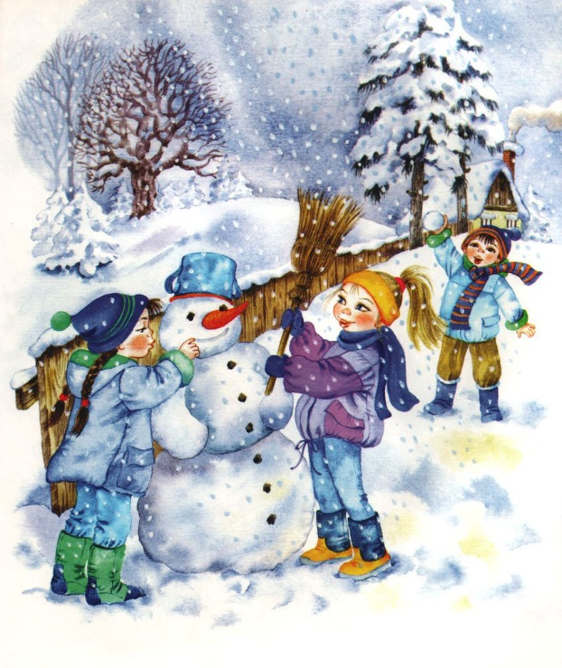
Стихи про зиму
В ледяной карете мчится
Зимушка-зима,
Ветер крыльями стучится
В сонные дома.
Расцветают скверы, парки
Снежной белизной.
И мороз возводит арки
Над тропой лесной.

Slide 4
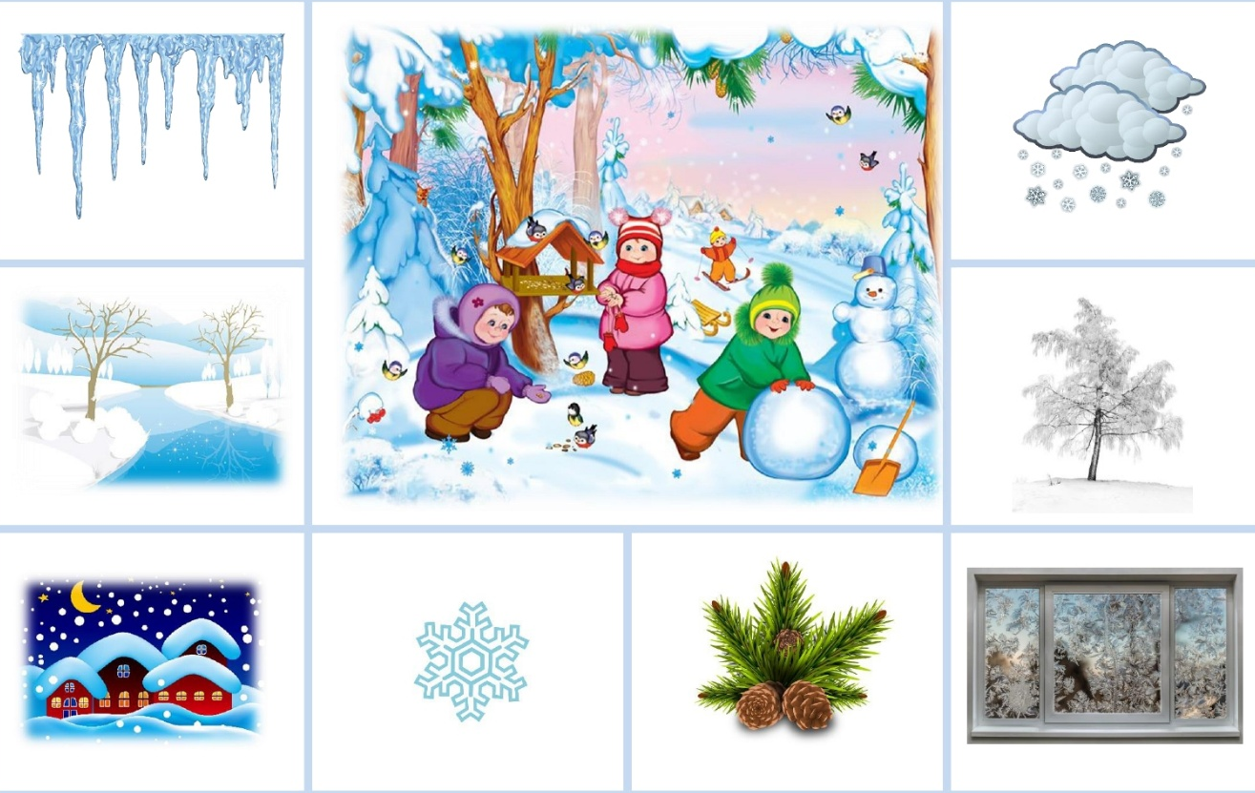
Признаки зимы

Slide 5
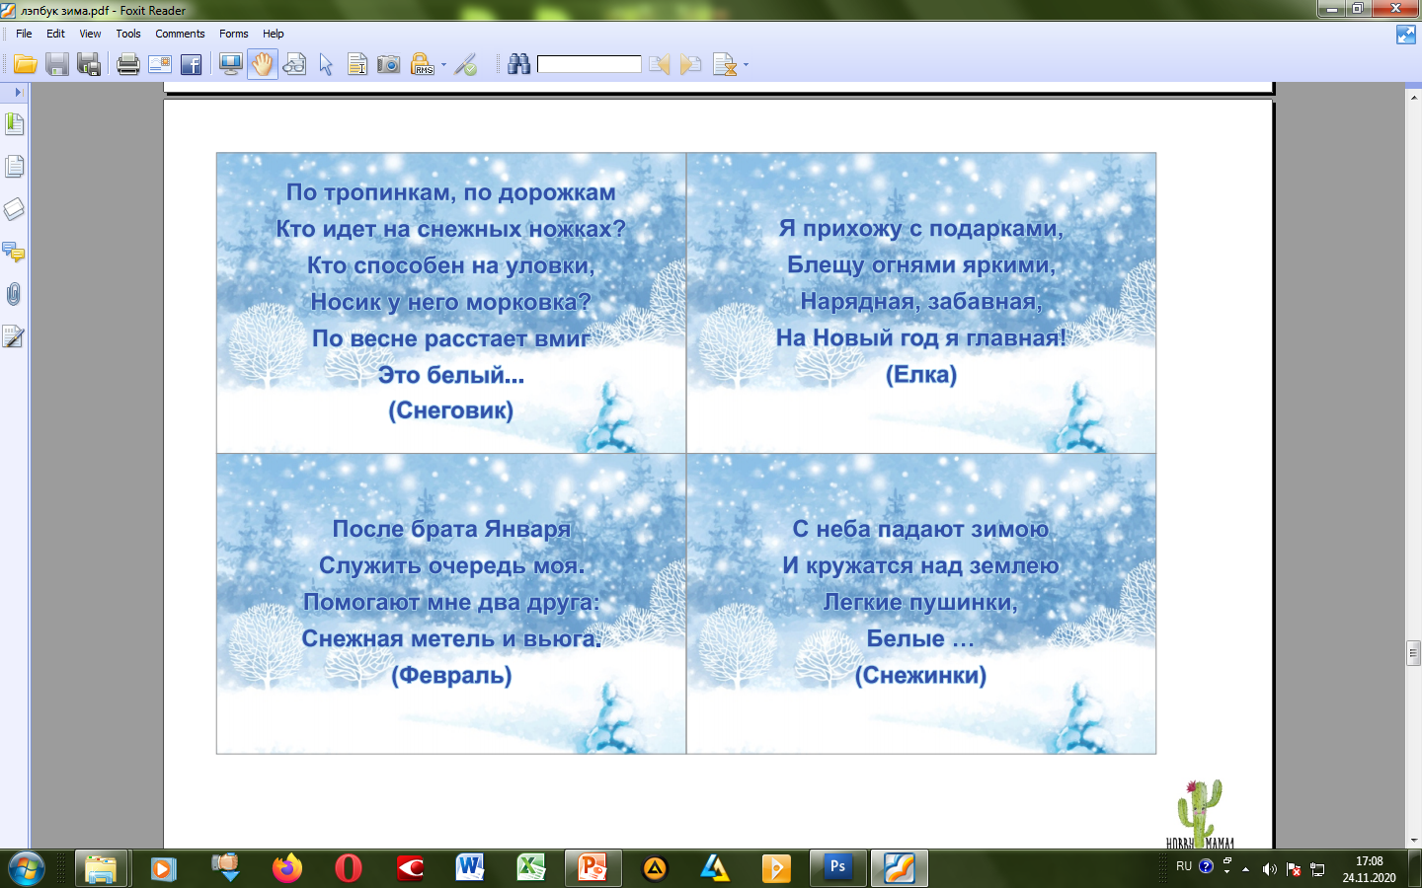


Зимние загадки

Slide 6

Стихи про зиму
Снежка-снежочек,
Прикрой на вершочек
Землю скорее.
Кружись веселее.
Горку повыше
Слепи нам...
До крыши!

Slide 7
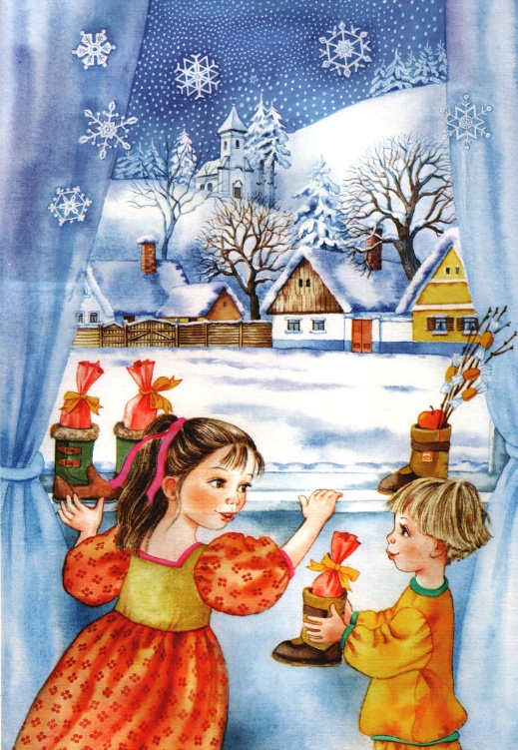
Стихи про зиму
Если падают снежинки,
Словно белые пушинки
И порошей с крыш метёт,-
Значит, встречи кто-то ждёт.
Кажется, спешит сама
В гости матушка- зима.

Slide 8
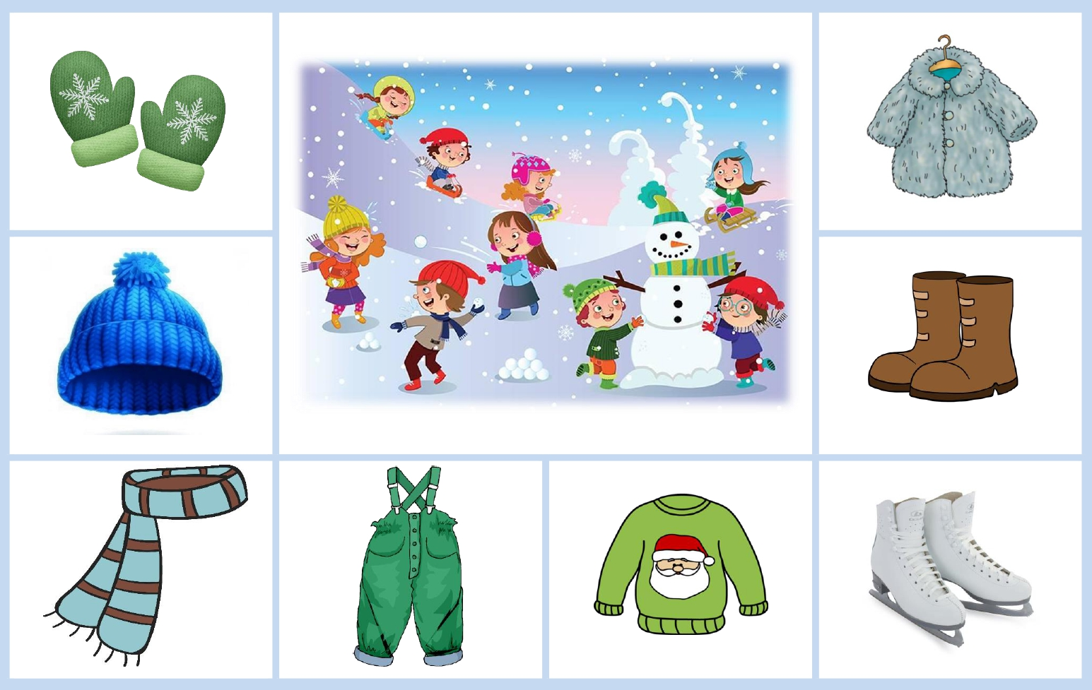
Что одевают зимой?

Slide 9




Зимние загадки

Slide 10
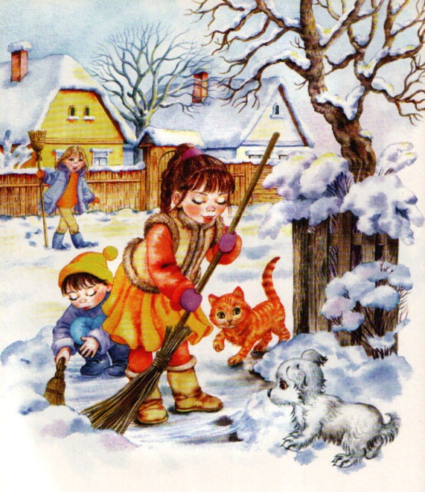
Стихи про зиму
Снег, снег, снег, снежок!
Хватит сыпать, мой дружок!
Все вокруг и так бело,
Все дороги замело.
Даже тропки не видать,
Как же я пойду гулять?

Slide 11
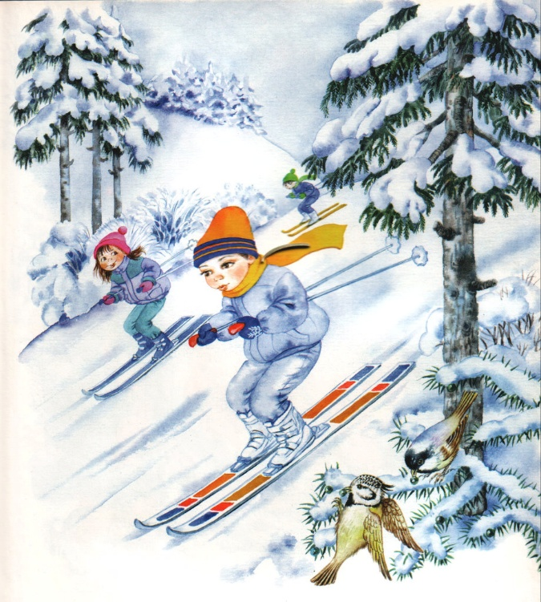
Стихи про зиму
В это время года
Ложится спать природа,
Укрывшись белоснежным
Пушистым снегом нежным.
В снегу деревья и дома,
Мы говорим: «Пришла зима!».

Slide 12
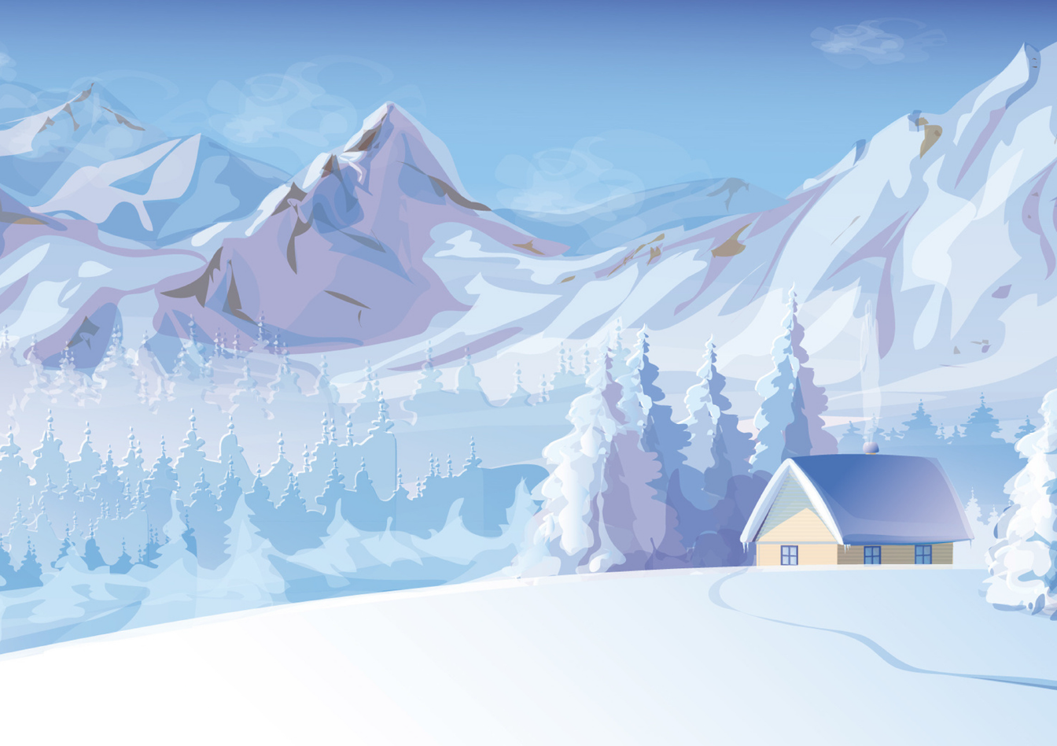

Зимние развлечения

Slide 13











Собери снеговика

Slide 14


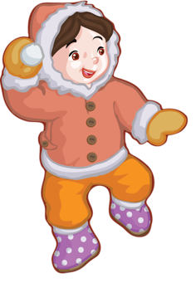
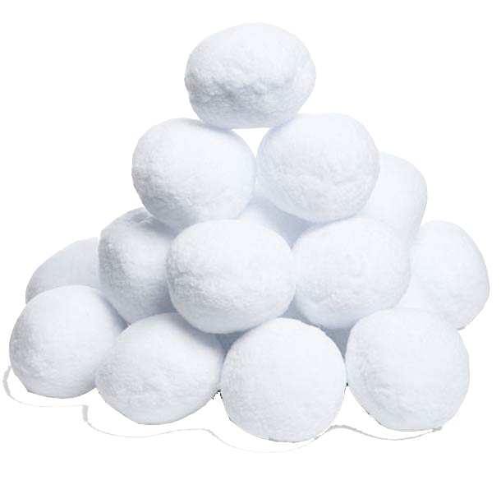
У кого больше снежков?

Slide 15
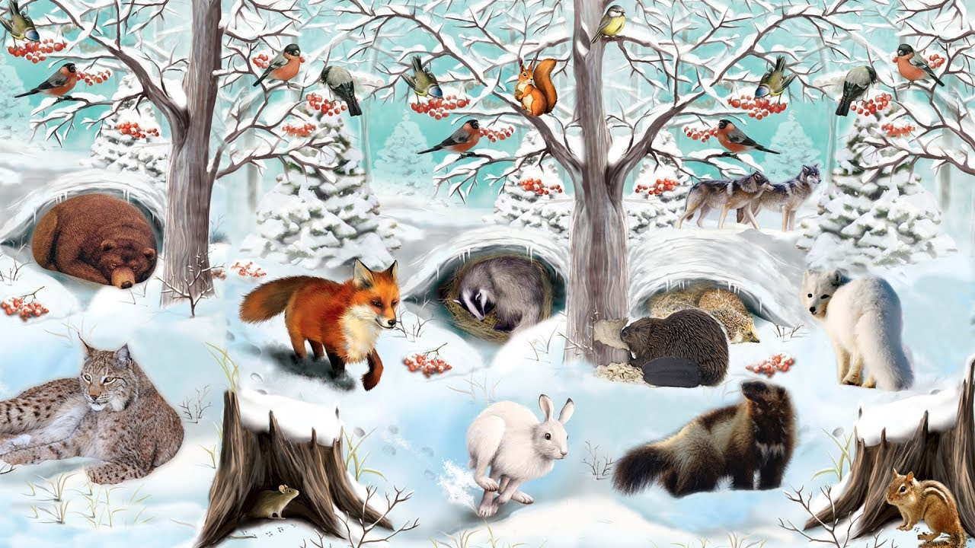
Животные зимой

Slide 16
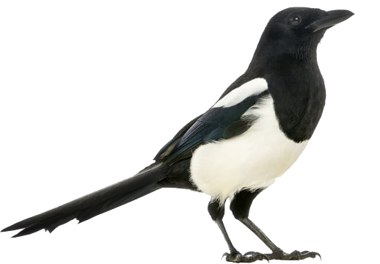
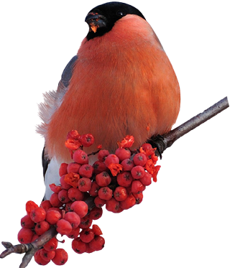
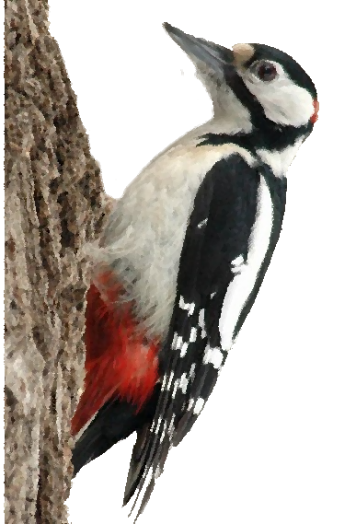
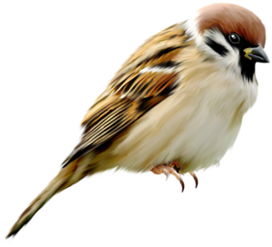
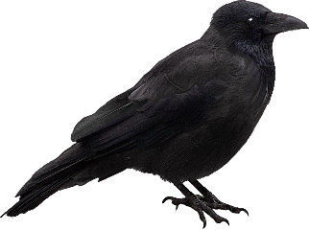
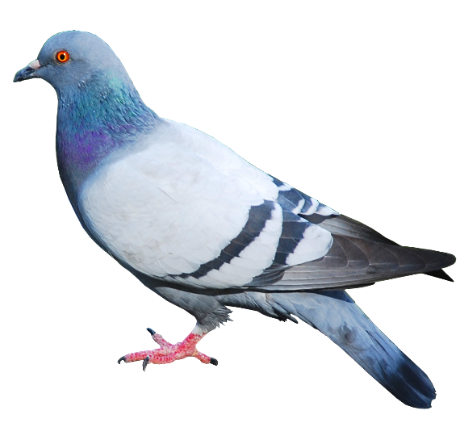
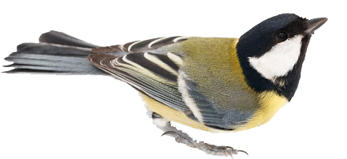
Каких птиц можно увидеть зимой?

Slide 17




Чья тень?

Slide 18



Чья тень?

Slide 19




Чья тень?

Slide 20


Стою в тайге на одной ноге,
Сверху шишки, снизу мишки,
Зимою и летом зелёного цвета,
Платьице в иголках, а называюсь я…
Новый год встречаем с ней
В свете праздничных огней.
Любим мы её иголки —
Украшаем нашу…

Slide 21


Собери ёлочку
— Елочка, елка,
Колкая иголка
Где ты выросла?
— В лесу.
— Что ты видела?
— Лису.
— Что в лесу?
— Морозы. Голые березы,
Волки да медведи
— Вот и все соседи

Slide 22

Кто с огромнейшим мешком,
Через лес идёт пешком...
Может это Людоед?
– Нет.
Кто сегодня встал чуть свет
И несёт мешок конфет...
Может, это ваш Сосед?
– Нет.
Кто приходит в Новый год
И на ёлке свет зажжёт?
Включит нам Электрик свет?
– Нет.
Кто же это? Вот вопрос!
Ну, конечно...
Дед Мороз

Slide 23

Шел по лесу дед Мороз
Мимо кленов и берез,
Мимо просек, мимо пней,
Шел по лесу восемь дней.
Он по бору проходил —
Ёлки в бусы нарядил.
В эту ночь под Новый Год
Он ребятам их снесет.
На полянках тишина,
Светит желтая луна.
Все деревья в серебре,
Зайцы пляшут на горе,
На пруду сверкает лед,
Наступает Новый Год!

Slide 24
Здравствуй, Дедушка Мороз!
Ты, наверное, замерз?
День гулял по городу,
Отморозил бороду!
Нос клади на батарею -
Я сейчас тебя согрею!

Slide 25








- В путь как раз собрался я.
В город я иду скорей,
Чтоб порадовать детей,
Не тревожься, ангел мой,
Мой мешок всегда со мной,
А в мешке подарки,
Вкусные и яркие…»

Slide 26





Наряди ёлочку

Slide 27


СПАСИБО ЗА ВНИМАНИЕ

